Slide 1

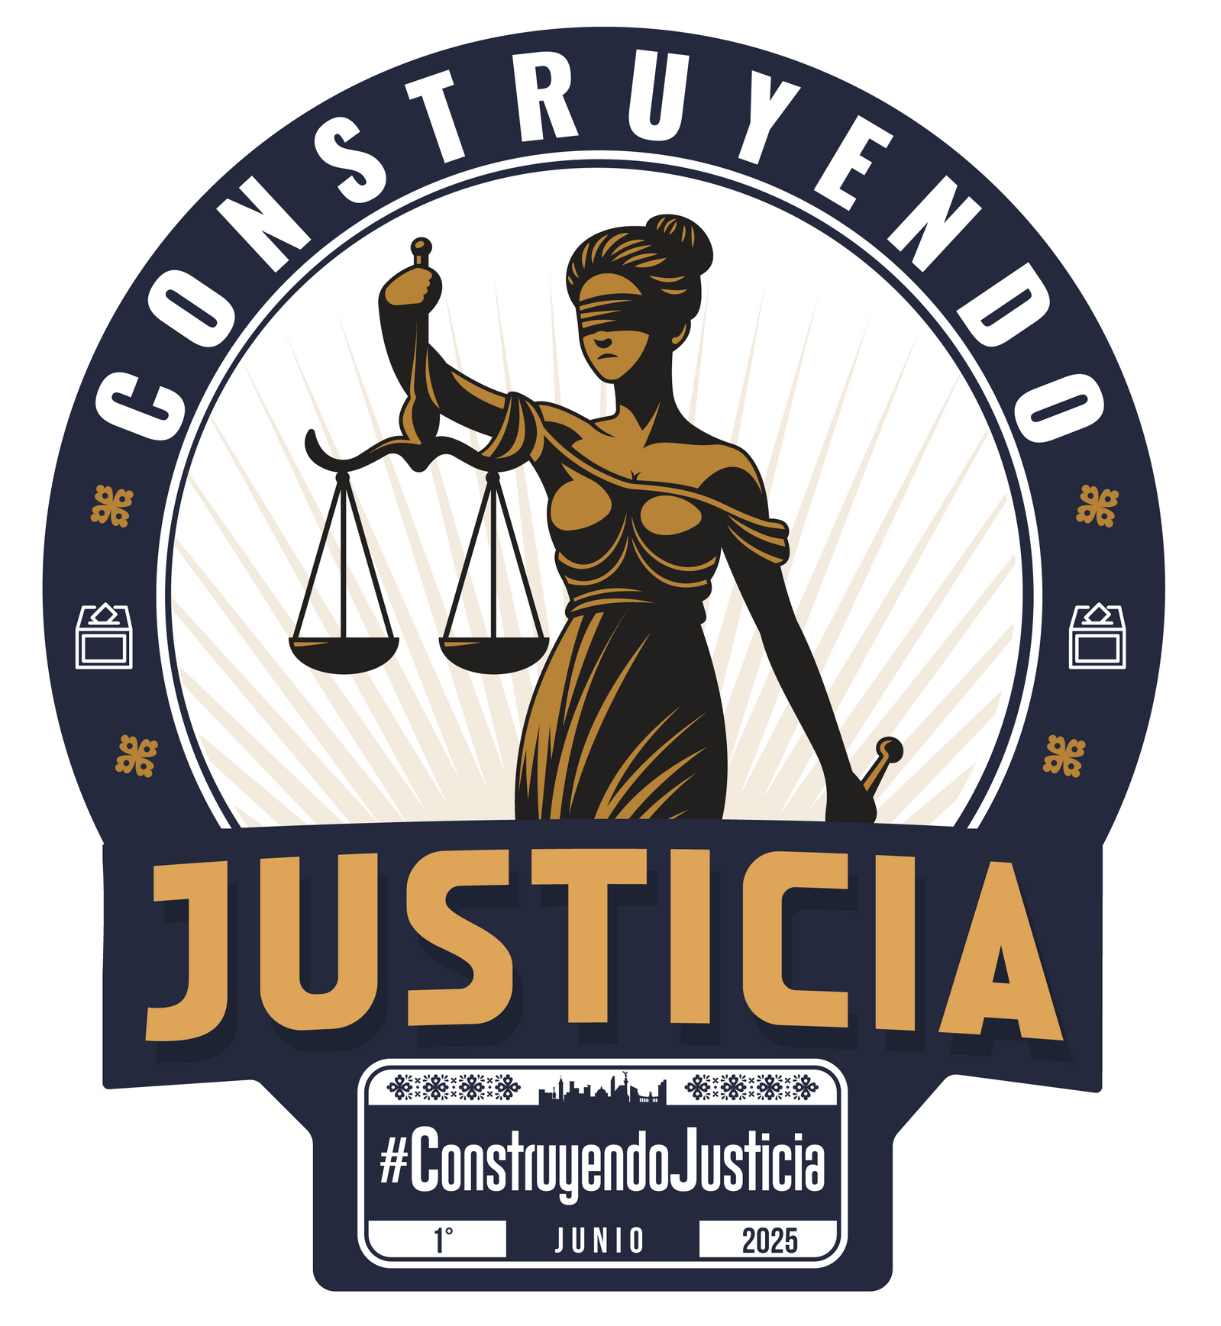

Slide 2

VALIDEZ O NULIDAD DEL VOTO
EN BOLETAS ELECTORALES
Contiene marcas o números en un recuadro de una misma boleta electoral en favor de una candidatura claramente identificable, con independencia de que puedan emitirse 2 o más votos por diversas candidaturas en una misma boleta.
Voto Válido
Voto Nulo
Aquellos cuyas marcas se realicen de forma tal que no permitan identificar el sentido de un voto o se manifieste claramente la intención de anular el voto.
Boletas con recuadros NO utilizados / Recuadros NO utilizados
Boletas que no tienen marcas o no puede identificarse el sentido de, al menos un voto.
Espacios vacíos destinados para el registro numérico de las candidaturas seleccionadas.

Slide 3


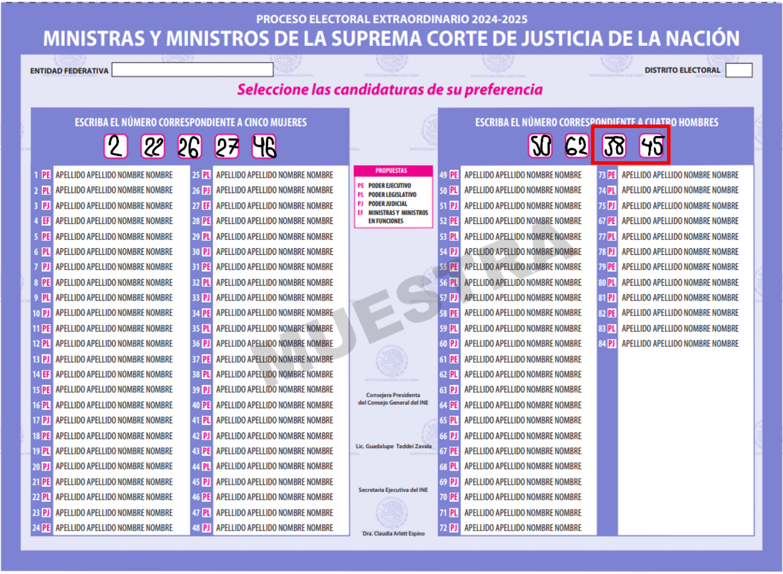


VOTOS VÁLIDOS
Número de candidata/o
www.construyendojusticia.mx

Slide 4
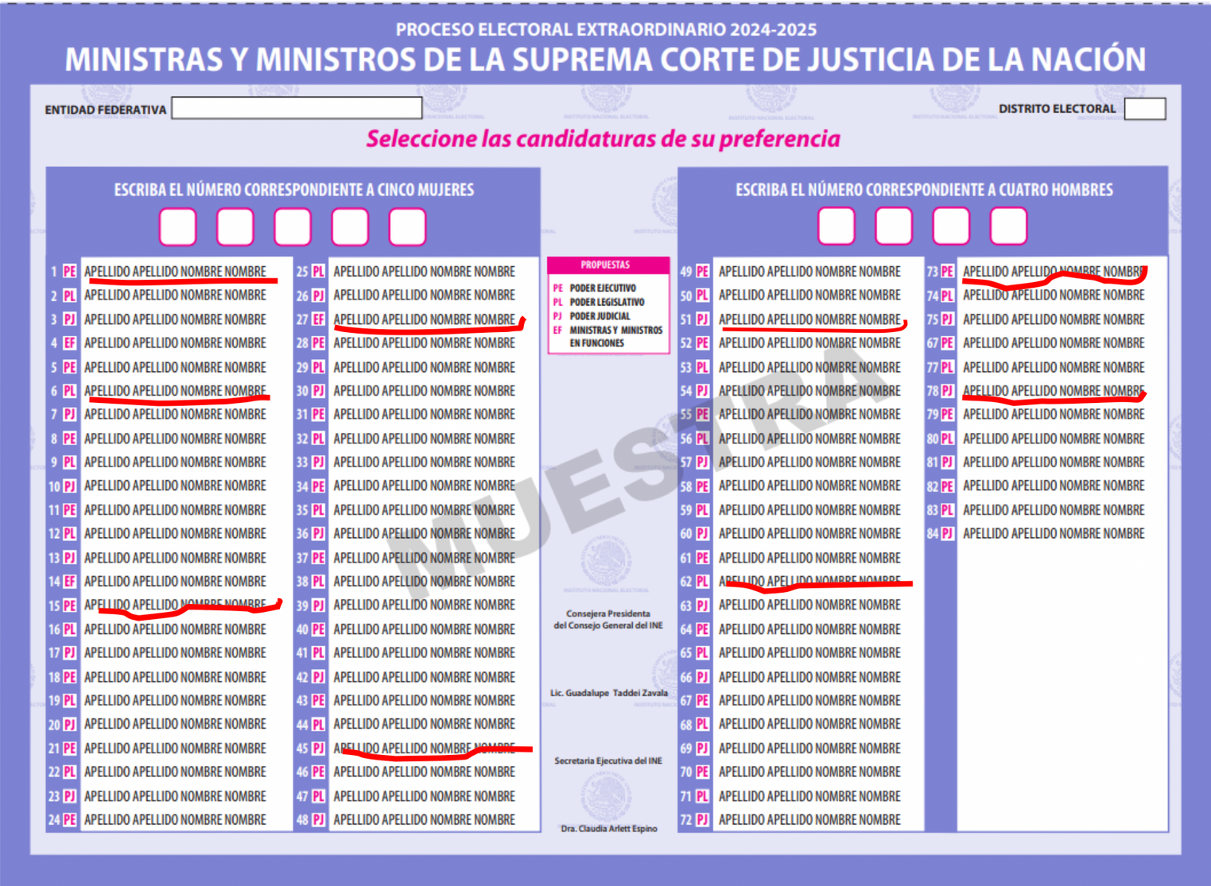
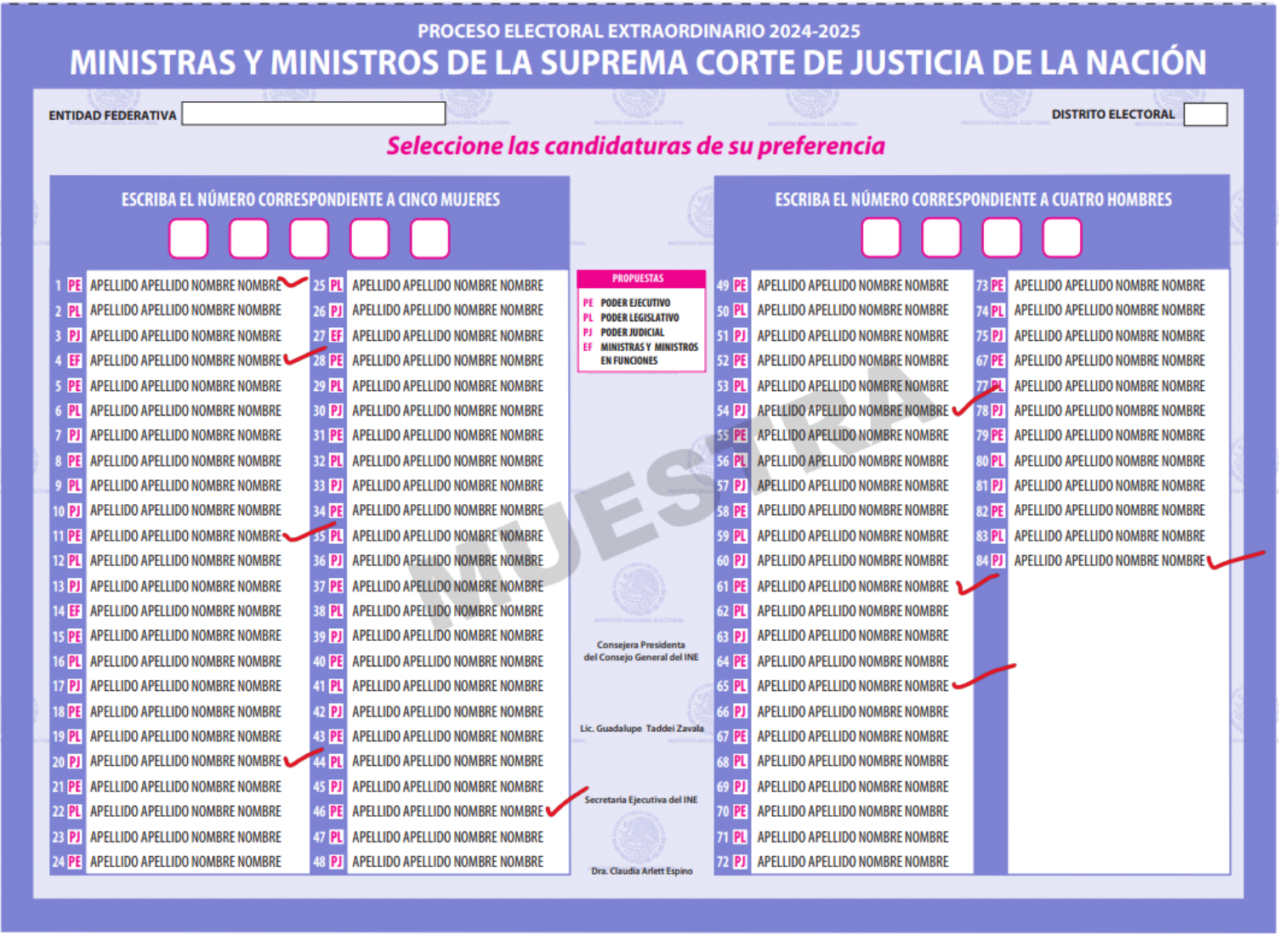
VOTOS VÁLIDOS
Subrayados
VOTOS VÁLIDOS
Nombres marcados
www.construyendojusticia.mx

Slide 5
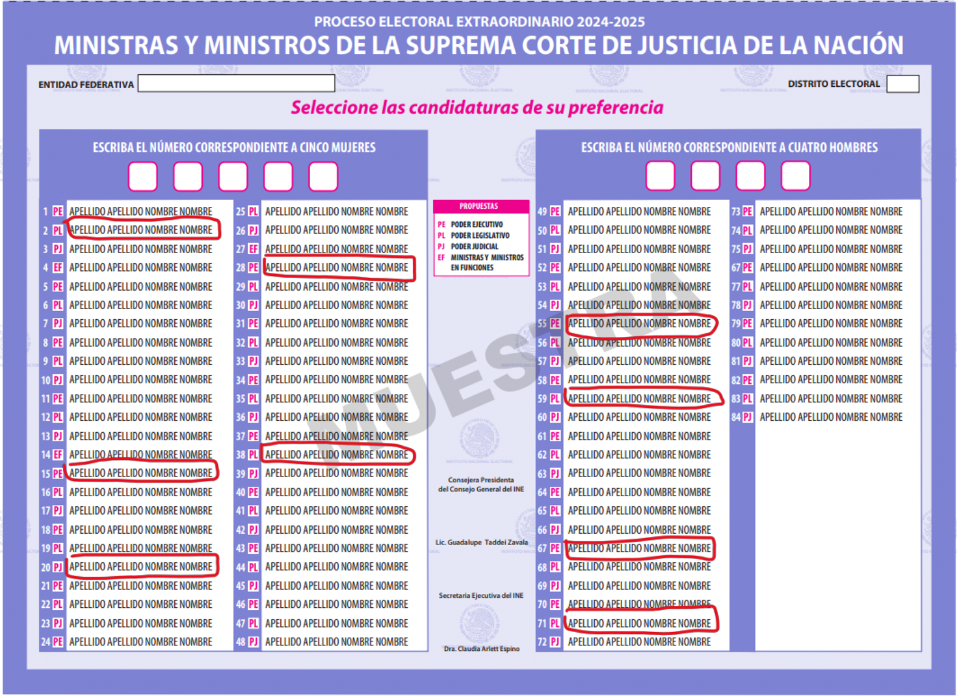
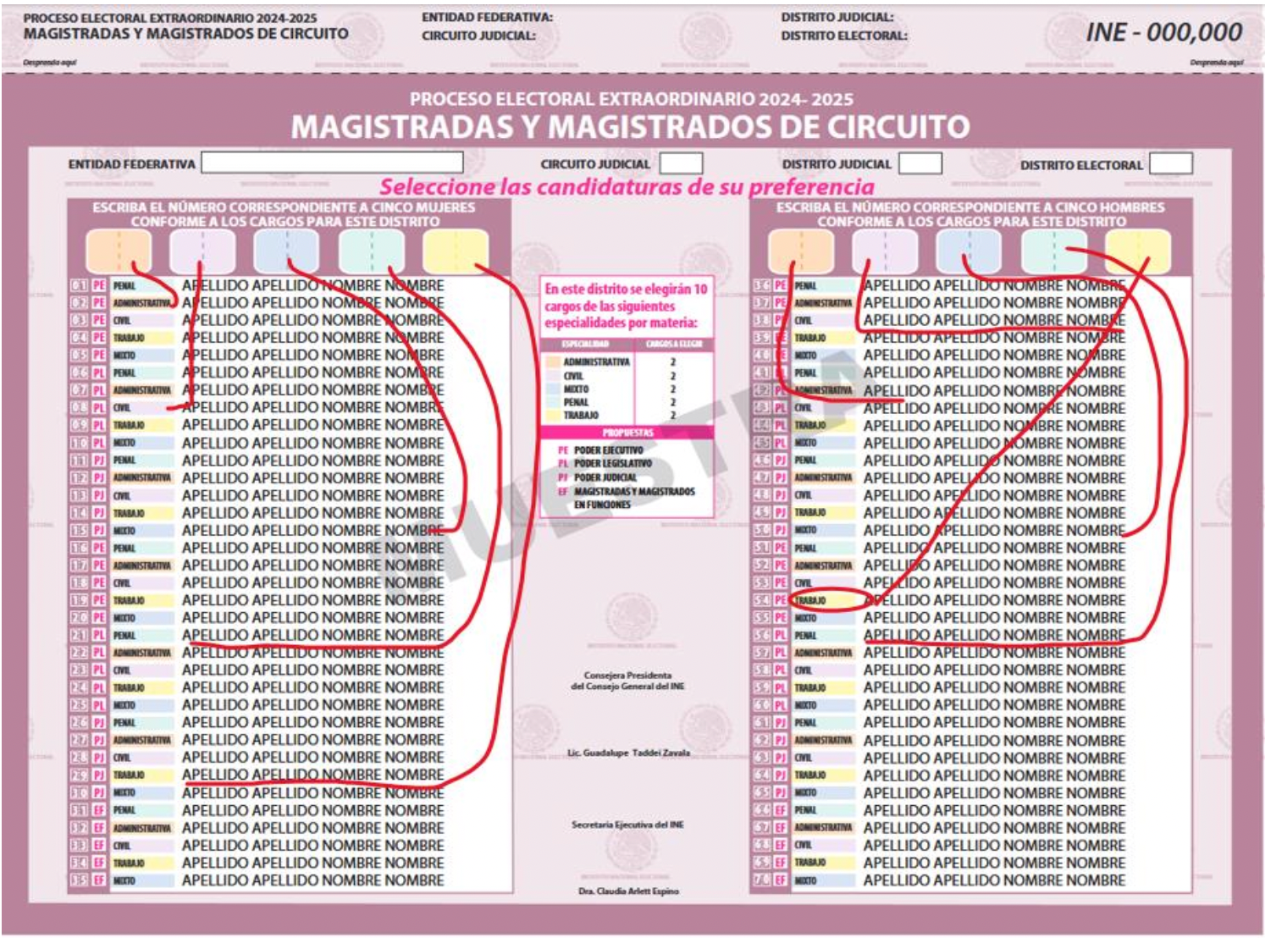
VOTOS VÁLIDOS
Enmarcados
VOTOS VÁLIDOS
Con unión de opciones
www.construyendojusticia.mx

Slide 6
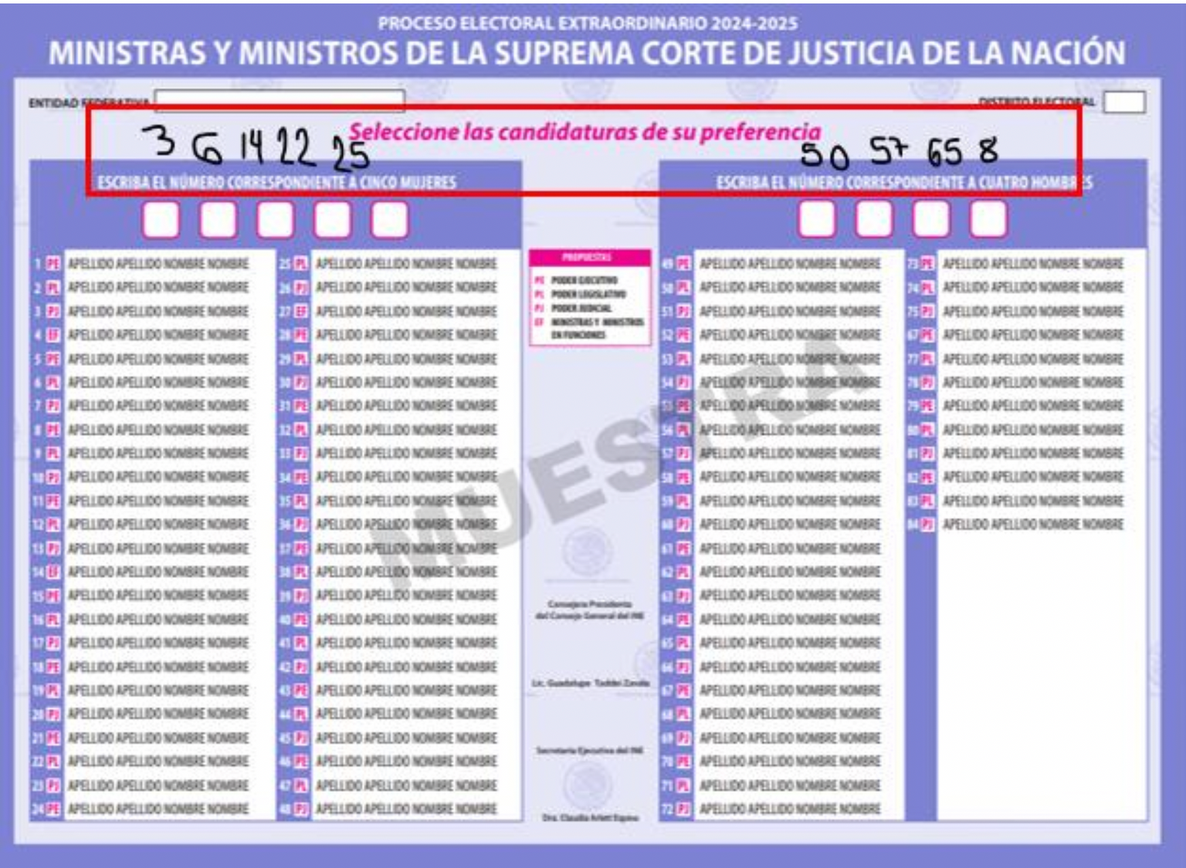
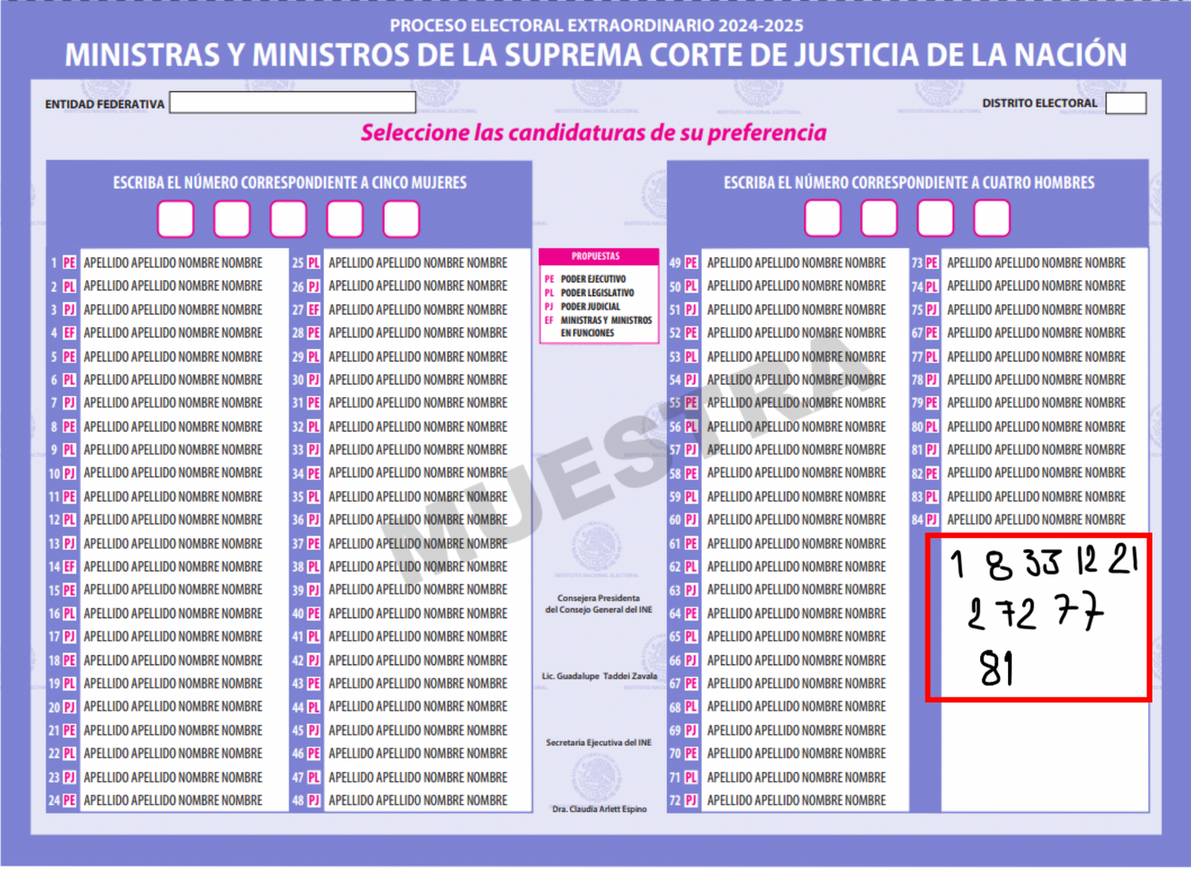
VOTOS VÁLIDOS
Números fuera
VOTOS VÁLIDOS
Números en otro lugar
Si alguno de los géneros excede el número de candidaturas a elegir, serán NULOS la totalidad de los votos de ese género.
www.construyendojusticia.mx

Slide 7
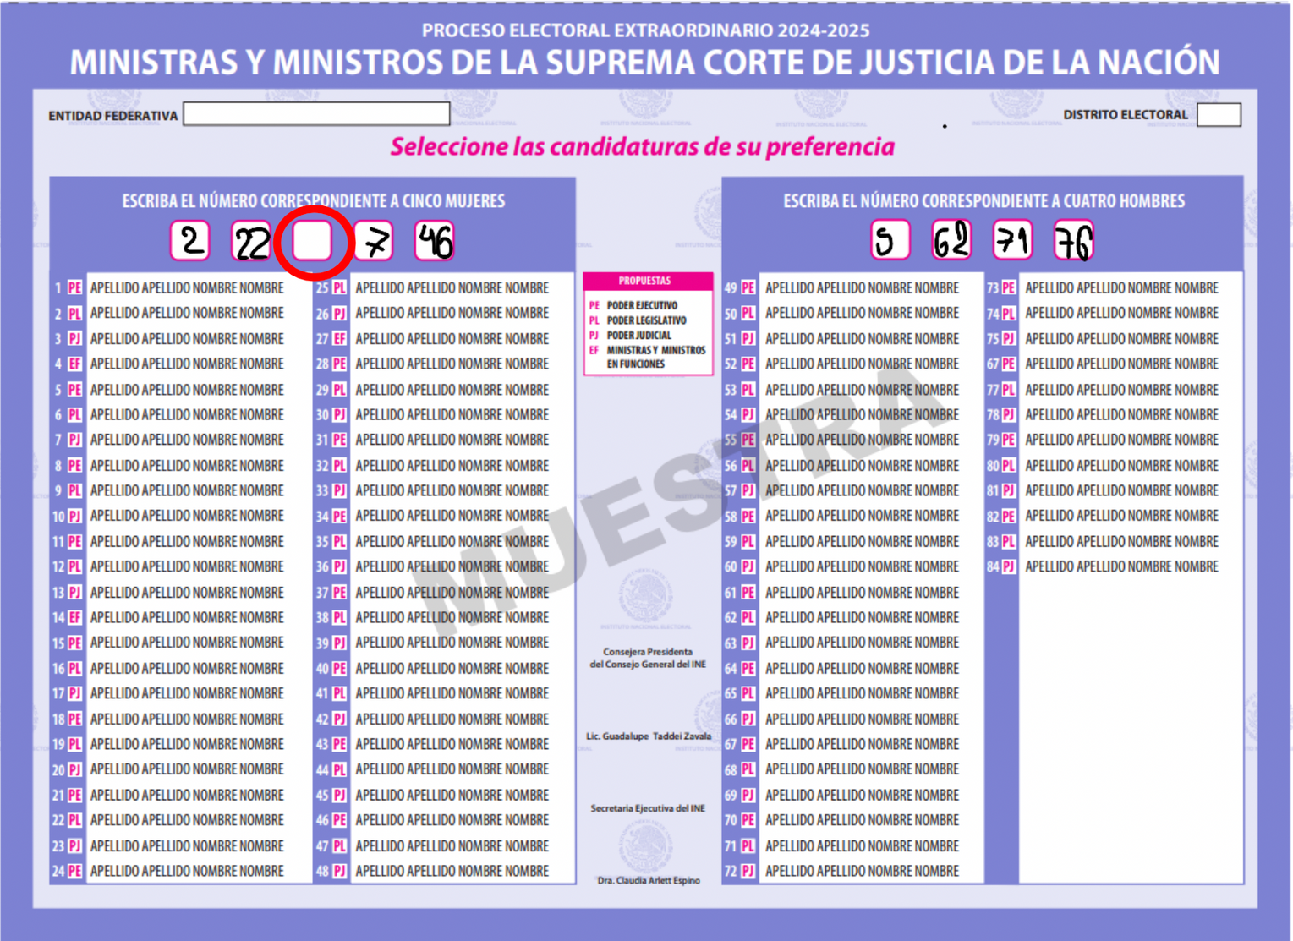
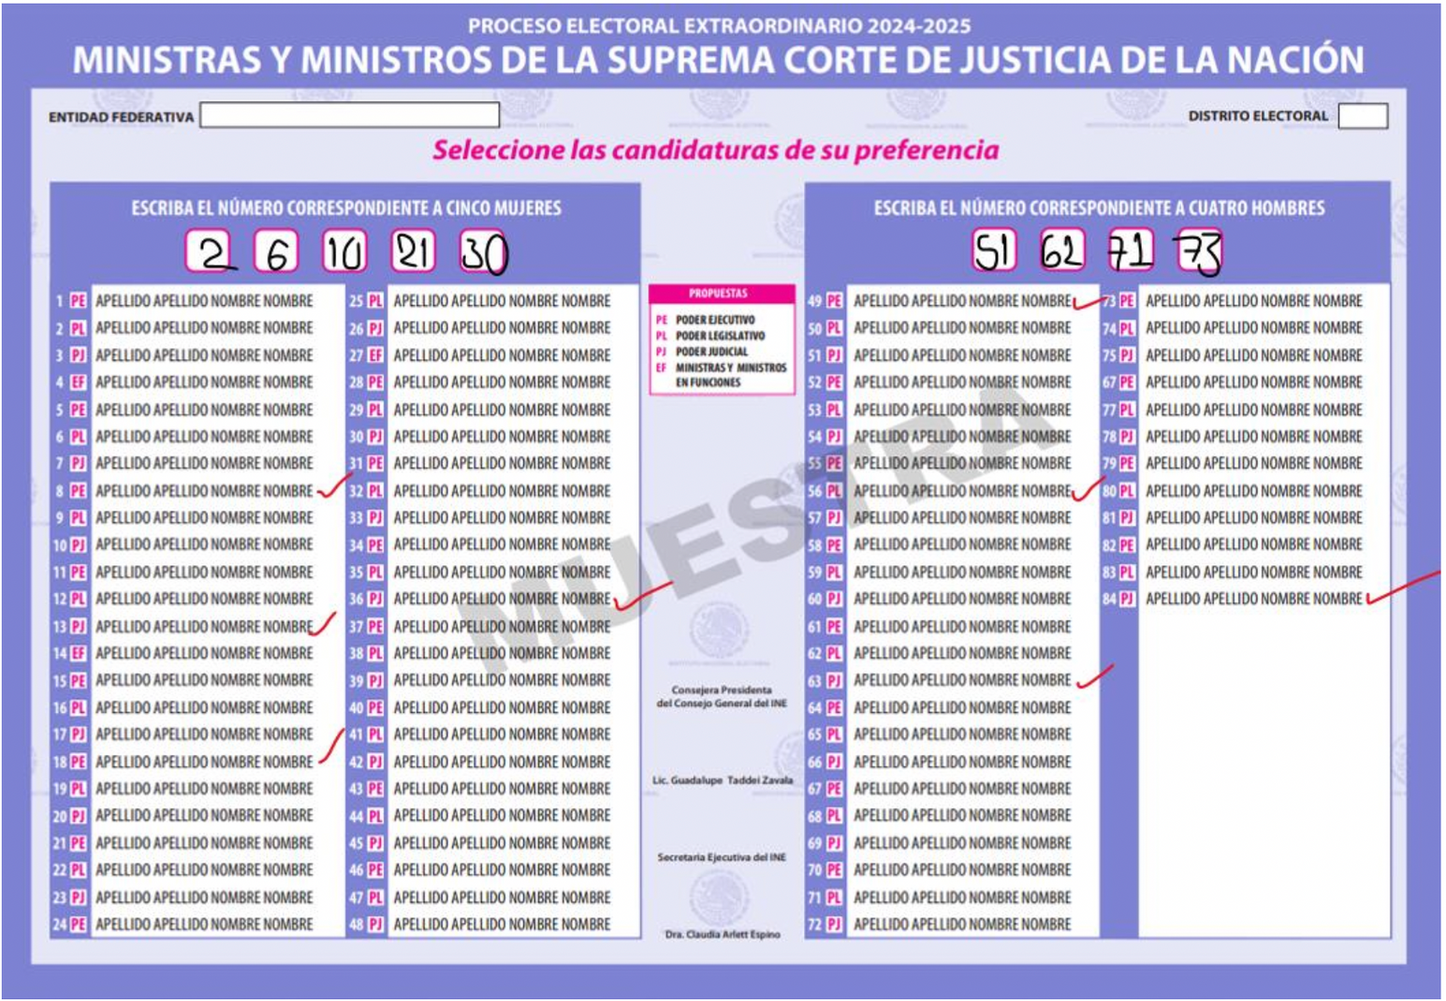
VOTOS VÁLIDOS
Recuadro NO utilizados
VOTOS VÁLIDOS
Diferencia entre número
y marca. NÚMERO
www.construyendojusticia.mx
Se prioriza el número sobre la marca.

Slide 8
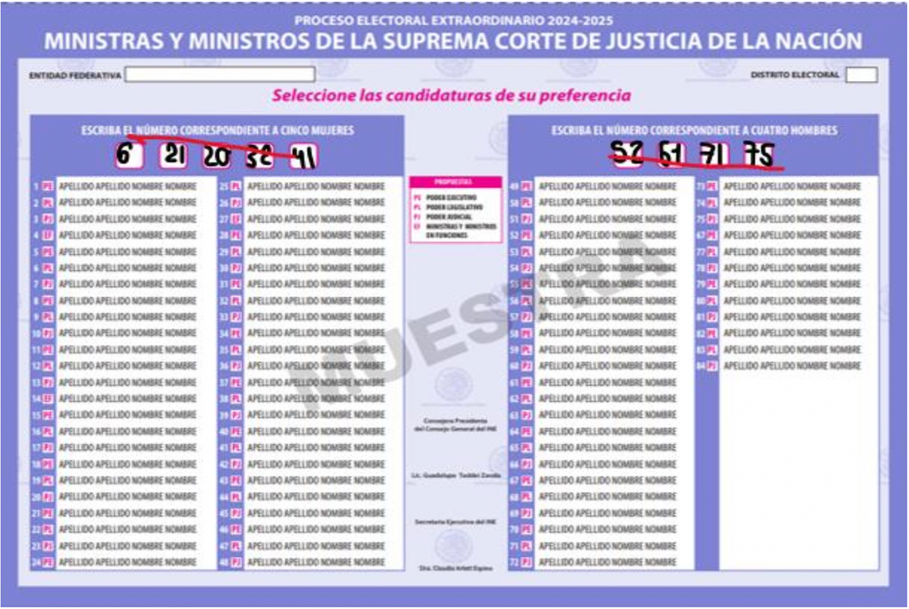
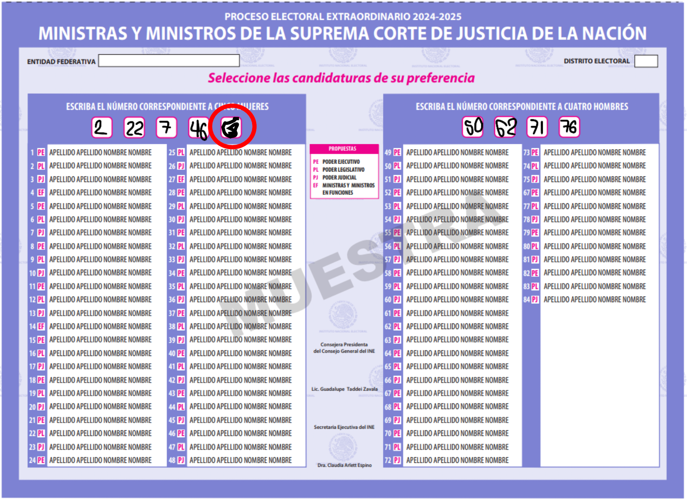
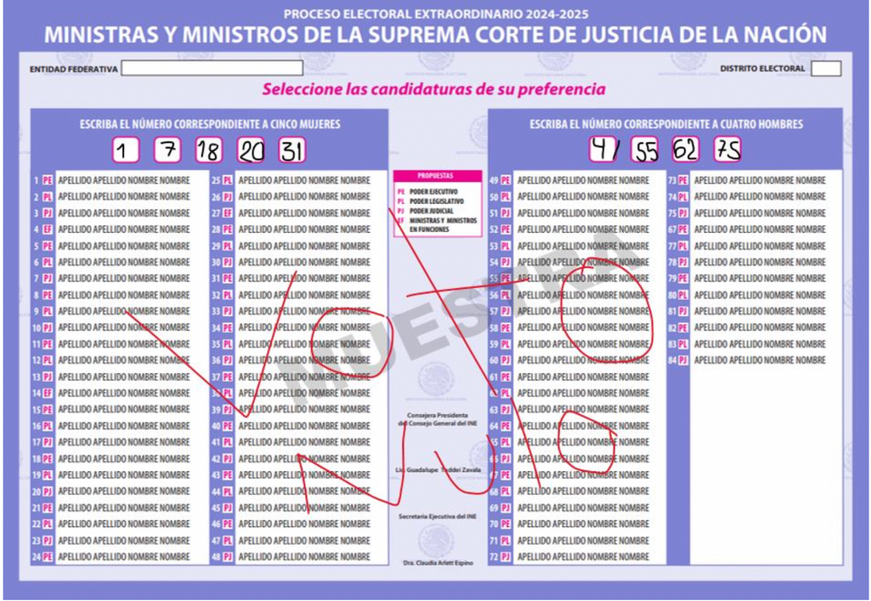
VOTOS NO VÁLIDOS
Ilegibles. Votos Nulos
VOTOS NO VÁLIDOS
Votos Nulos
Los recuadros legíbles son VÁLIDOS
www.construyendojusticia.mx

Slide 9
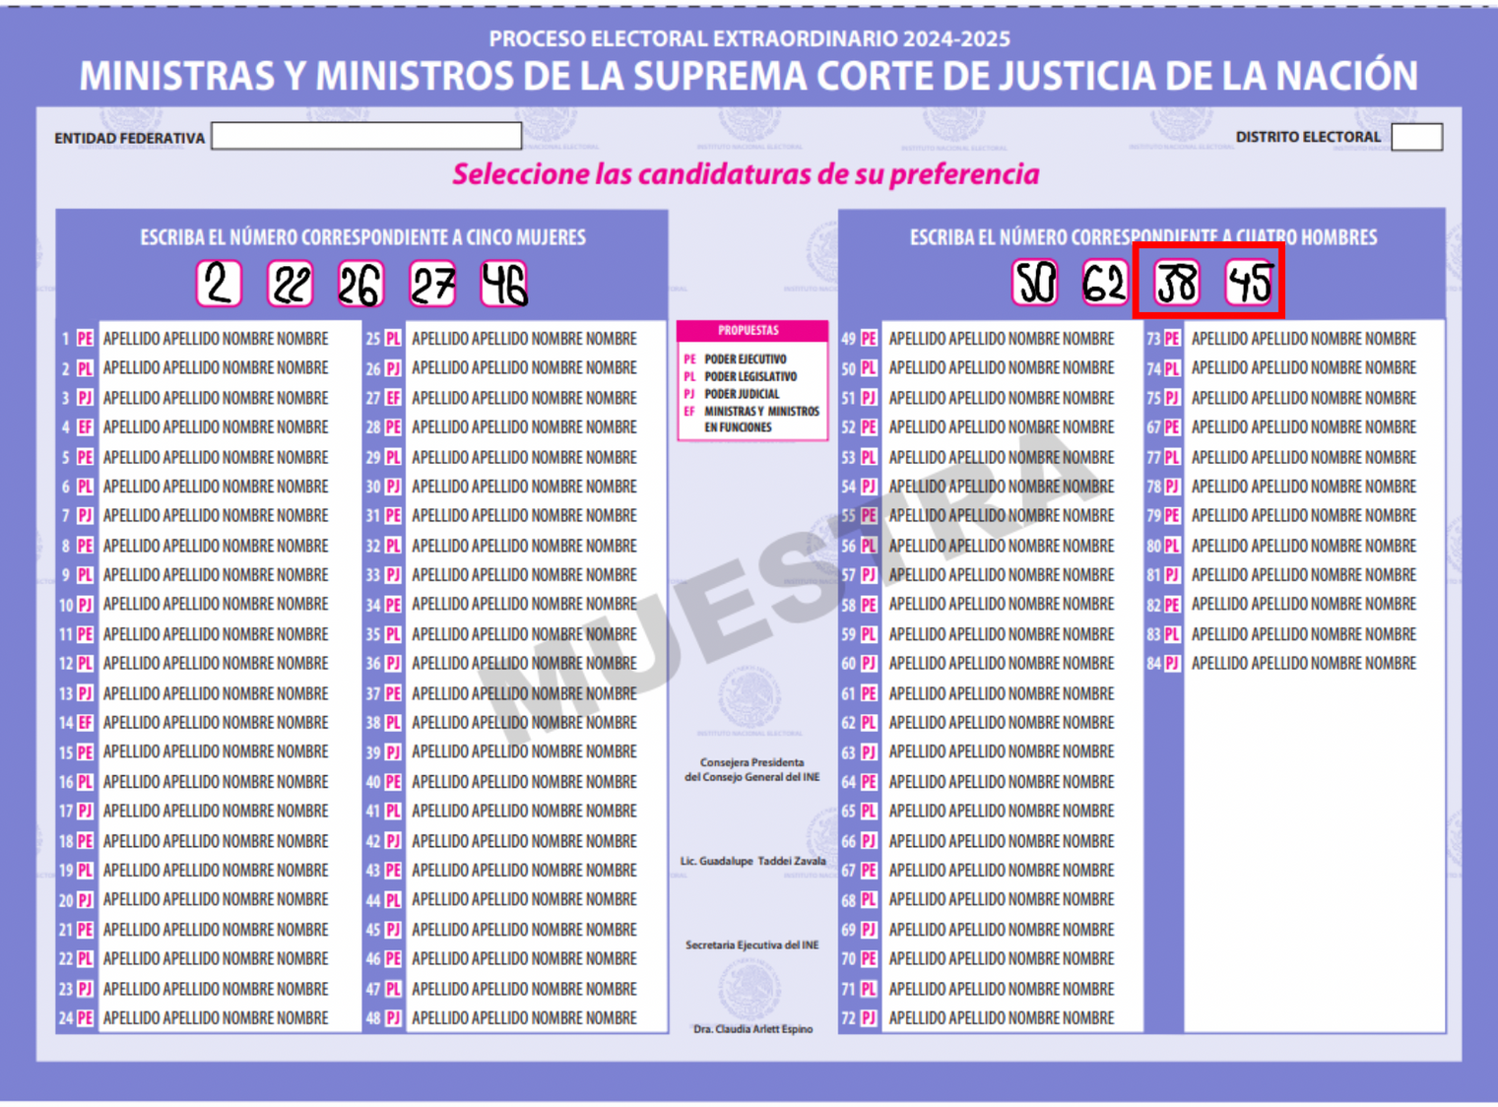

VOTOS NO VÁLIDOS
Votos de más por género
Votos Nulos
VOTOS NO VÁLIDOS
Números inexistentes
Votos Nulos
www.construyendojusticia.mx

Slide 10
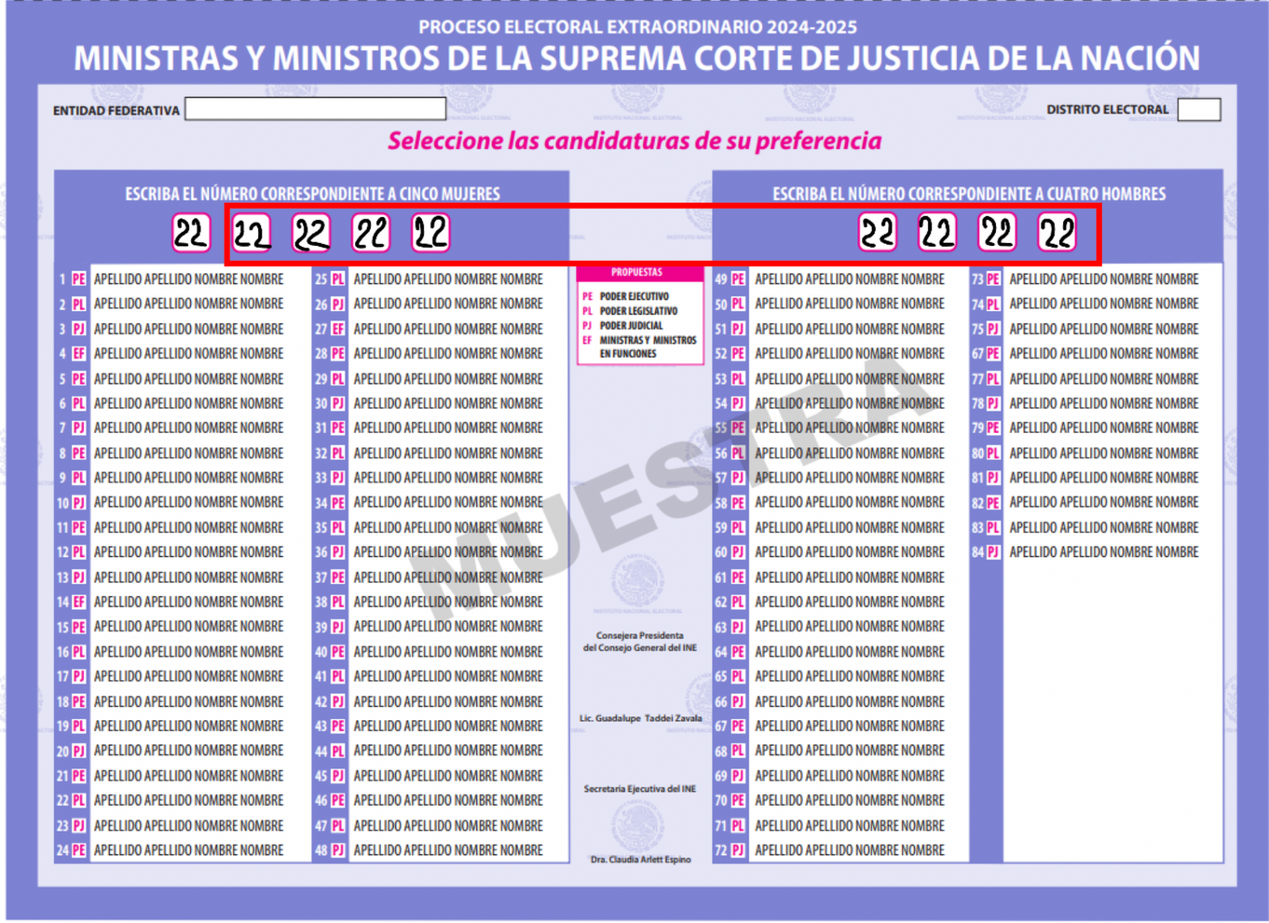
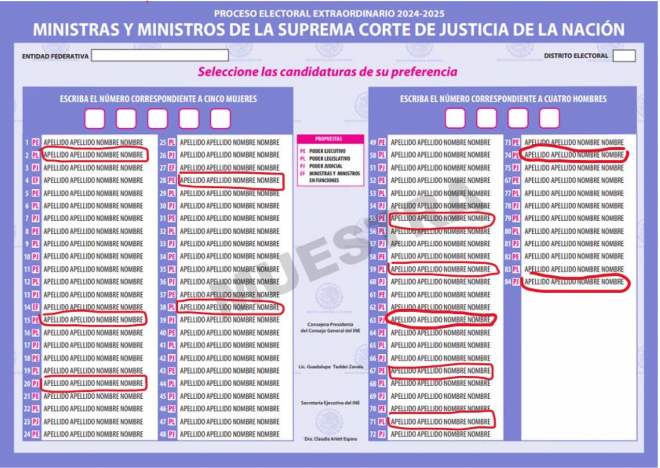
VOTOS NO VÁLIDOS
Números repetidos
Votos Nulos
VOTOS NO VÁLIDOS
Exceso de candidatos
Votos Nulos
Si alguno de los géneros excede el número de candidaturas a elegir, serán NULOS la totalidad de los votos de ese género.
www.construyendojusticia.mx

